Slide 1
Fake News Detection On Social Media
University of Piraeus
Christos Tzoras
September 2025
Supervisor: Dr. Pelekis Nikolaos
Committee Members: Dr. Kofidis Eleftherios & Rakitzis Athanasios
Notes:
Καλησπέρα σας είμαι ο χρηστοσ τζωρασ μεταπτυχιακος φοιτητησ στο πανεπιστημιο πειραια στο μεταπτυχιακο προγραμμα εφαρμοσμενη στατιστικη και associate data scientist and ai engineer στη pwc στο τμήμα AI & Advanced analytics. Σήμερα θα σας παρουσιάσω τη δική μου διπλωματική εργασία σε συνεργασία με το κυριο Πελεκη Νικόλαο πάνω στα fake news detection On Social Media.

Slide 2

1. Introduction
Notes:
Σε μια μικρη εισαγωγή θα αναφερθούμε στο σκοπό της συγκεγκεκριμένης εργασίας και έρευνας που έγινε από τη πλευρά μας.

Slide 3
Scope Of Thesis
Fake news detection using modern LLM techniques.
Design of transparent and scalable architecture tailored for explainability.
Integration of external APIs and advanced prompt engineering with multi-agent LLM design.
Built on GPT-4o-mini, leveraging modular agents for specialized tasks.
Focus on producing structured, interpretable outputs, enhancing usability and decision support.
Notes:
Έπειτα από έντονο research παρατηρησαμε ότι οι προσεγγισεις γυρω από το συγκεκριμενο ζητημα βασιζοντια σε τεχνικες machine and deep learing.Θέλαμε αρχικά να δημιουργήσοπυμε ένα νέο τρόπο ανιχνευσης ψευδών ειδησεων, ο οποίος θα ξέφευγε από τους κλασικους παραδοσιακούς τρόπους machine and deep learning και θα χρησιμοποιουσε μοντερνες τεχτικες με τη χρλήση llm. Ο λόγος που επιχειρήσαμε να κάνουμε χρήση των llm και να δημιουργήσουμε ένα pipeline από agents είναι γιατι θε΄λαμε να προσεγγίσουεμ το συγκερκιμενο πρόβλημα από την πλευρά του χρήστη και του μέσου ανθρώπου που θέλει να μάθεις την αληθεια γυρω από ένα συγκεκριμενο αρθρο, η μια δημοσιευση η καποιο ποστ σε καποιο social media. Μέχρι στιγμής οι εργασίες γύρω από τυος fake news detection algorithms ήταν απλα μια ευκαιρια για νέους developers που ηθελαν να εξασκίσουν τις τεχνικές του γύρω από το machine & deep learning. Θεωρήσαμε όμως ότι αυτό απέχει αρκετά από το απαραίτητο user story που κρύβεται πίσω από το fake news detection. Καπου εδώ θα ηθελα νακανετε εικονα το εαυτο σας να πετυχαινει ένα ποστ στο φβ καθως κανει scroll, αν ρωταγατε ένα φιλο σας ο οποιος καθοτνα διπλα σας αν εινα αυτό είναι αληθεια η ψεμα και σας ελεγε ότι είναι ψευδες κατά 99% σιγουρια χωρις να σας δωσει καποια άλλη πληροφορια, κατά ποσο θα ήσασταν σίγουροι ότι είναι ψευδες. Μόλις σας έκανα ένα παραλληλισμο με μια παραδοσιακη τεχικη ml or dl. Δυστυχως από μονοι τους τετοια αλγοριτθμοι μπορουν μονο να παρουσιασουν το αποτελεσμα και με ποσο τις 100 ακριβεια το πετυχαν. Ενας user όμως στην δεδομενη κατασταση δεν θελει να ακουσει μονο αυτό αλλα και γιατι εινια λαθος , δηαλδη μια τεκμηριθωμενη απανταση γυρω από το αποτελεσμα για το που βασιζετια η συγκεκριμενη αποψη. Εμεις επιχειρησαμε να το επιτυχουμε αυτό με μια τεχνολογια πολύ προσφατη στο κοσμο των developers το agentic ai , το οποιο μας δινει την δυαντοτηα να κανουμε χρηση llm σε συνδιασμο με external apis kai εξελιγμενο prompt engineering, έτσι ώστε να πετυχουμε ένα αποτελεσμα τοσο ακριιβες αλλα και διαφανες και καταλληλα επεξηγηματικο ταυτοχρονα.

Slide 4
2. Literature Review
Notes:
Πριν προχωρησουμε στο συστημα το οποιο δημιουργησαμε , θα ηθελα νακανουμεμμια αναδορμη στη θεωρια την οποια συνανατησαμε κατά της διαρκεια της διπλωματικης και μερικες ενδαφέρουσες ερευνες που βρεθηκανσ το δρομο μας και μας βοηθησαν να δημιουργησουμε ότι δημιουργησαμε.

Slide 5
Machine and Deep Learning Techniques
Logical Perspectives
Technical Implementation
Content – Based Analysis: Examines linguistic, stylistic, and rhetorical patterns within the news.
Metadata – Based Analysis: Uses information such as author, publish date, URL, and platform-specific tags.
Propagation – Based Analysis: Analyzes how news spreads through networks, including retweet trees or cascades.
Sentiment – Based Analysis: Evaluates the emotional tone or bias in the content to detect exaggeration or intent.
Hybrid Analysis: Combines multiple perspectives for holistic detection
Machine Learning: Uses handcrafted features (e.g., TF-IDF, metadata) with models like SVM or LR.
Deep Learning: Applies neural networks like CNNs, RNNs, and Transformers for automatic feature extraction.
Hybrid Models: Merge deep learning with graph analysis, user behavior, or external APIs for robust, multi-source evaluation.
Notes:
Υπαρχουν 5 διαφορετικες λογιεκες προσεγγισεις για την προσεγγιση της καταστασης. Ο πρωτος είναι η content bases analysis στη οποιο εξεταζει και μαθαινει ο αλγοριθμοσ γυρω από στυλιστικες και γλωσσικες αλληλουχιες πχ θαυμαστικα πολλα , τελιτσες. Δευτερον είναι η metadata analysis στην οποια ελεγχονται metadata πληροφοριεσ όπως συγραφεας του αθρου η ποστ αν είναι εμπιστοσ η όχι , αν δηλαδη κατά συρροη δημοσιευει ψυδες ειδησεις και κατ ασυνεπεια τα url των ιστοσελιδων. Τριτο είναι η propagation based analysis οπου εξεταζει το πως οι δημοσιευσεις αυτές κυκλοφορουν μεσω του διαδικτυου όπως τα reposts και retweets . Τέταρτη είναι η sentiment analysis η οποια εξεταζει τον συναισθηματικο τονο μεσα στις λεξεις , δηλαδη αν υπ΄λαρχουν «βαριες» συναισθηαμτικες λεξεις όπως το αγαπω η το μισω για να δημιουργησουν ακραια συναισθηματα και να κανουν τα αρθρα πιο ελκυσιμα. Τελος υπαρχει η hybrid analysis η οποια στην ουσια συνδιαζει τουλαχιστον δυο αποτ α παραπανω Logistic perspectives ταυτοχρονα. Αυτά τα 5 logistic perspectives μεχρι στιγμης προσεγγιζοντια από τους develoeprs από 3 ειδη τεχνικων το machine learning , το οποιο χρησιμοποιη χειρογραφα features modela όπως svm or Logistic regression. Το deep learning το οποιο εφαρμοζει νευρωνικα δικτυα like rnns , cnns και αυτοματοποιημεναη εξαγωγη παραγοντνων. Και ξανα η hybrid μεθοδοση οποιο συνδιαζει ml kai dl techniques.

Slide 6
Representative Articles Used in the Thesis
Machine Learning
Perez-Rosas et al. (2018) – Uses handcrafted linguistic features (n-grams, LIWC, readability) with SVM to classify fake news
Deep Learning
Monti et al. (2019) – Introduces a GCN model to detect fake news using Twitter propagation patterns (cascade structure).
Hybrid
Ruchansky et al. (2017) – CSI model combining content (LSTM), user behavior scoring, and integration for classification.
Tacchini et al. (2017)– Applies logistic regression and graph-based label propagation using Facebook user interactions.
Wang (2017)– Uses TF-IDF and metadata with Logistic Regression and SVM for short statement classification.
Shu et al. (2019) – TriFN uses embeddings for content, user interactions, and publisher bias in a unified model.
Qi et al. (2019) – Uses visual features with multi-domain CNN for detecting image-based misinformation.
Wang (2017) – Proposes CNN model using metadata and text for fake news detection on the LIAR dataset.
Wu et al. (2019) – Combines RCNN for semantics and Bi-LSTM for emotional features in multi-class fake news detection.
Notes:
Γυρω apo ta ml εξερευνησαμε το αρθρο των perez kai rosas που εκαναν χρηση svm αλγοριθμου, tacchini – logistic regression, και wang (2017) combination svm kai lr.
DL-> gcn model χρησιμοποιοντας propagation twitter patterns, wang (2017) cnn model using metadata, Qi with multi-domain cnn image bases misinformation.
Hybrid-> CSI model συνδιαζοντας content analysis kai metada behavior scoring, Shu TriFN εκανε χρηση embeddings για το content analysis , alla kai metadata με publisher bias, Wu που συνδιασε RCNN και Bi-LSTM.

Slide 7
3. System Architecture
Notes:
Ας προχωρησουμε λοιπον στην επομενη ενοτητα που θα δουμε πιο αναλυτικα την αρχιτεκτονικη του συστηματος

Slide 8
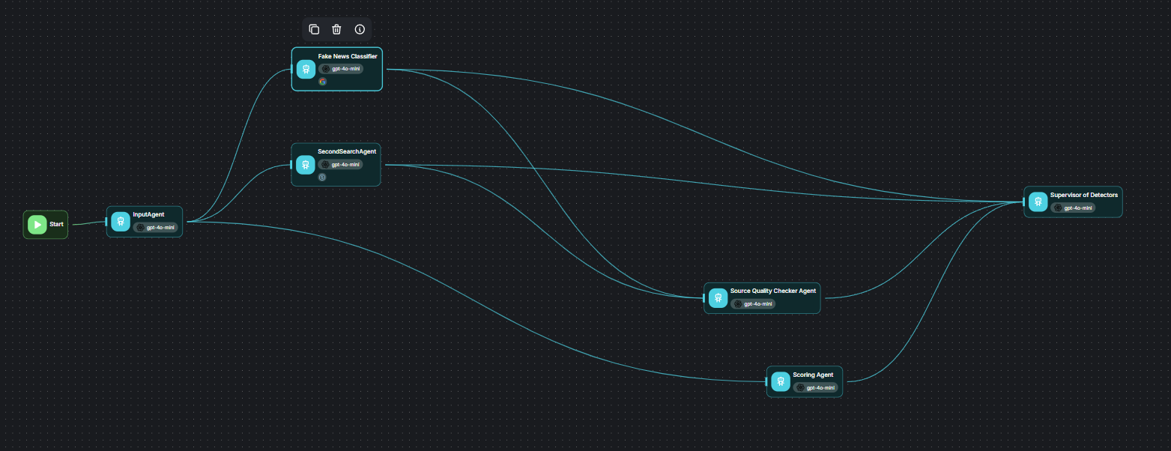
Multi-Agent Architecture Overview
Notes:
Εδώ θα παρουσιασουμε την αρχιτεκτονικη μας. Βλεπουμε ένα pipeline από 6 διαφορειτκους agent οι οποίου κάνουν χρηση του llm της openai το 4^{ο}-mini. Το συγκερκιμένο agentflow δημιουργηθηκε στο flowise , μια τεχνολογια η οποία σου δίνει τη δυναντοτηα να δημιουργσεις agents και να κανεις χρήση διαφορων εργαλεριων συνδεδεμενων με τους agents codeless η με ελαχιστο κωδικα. Αρχικα θα αναφερθουμε στηνα ρχιτεκτονικη ως αρχιτεκτονικη και πως δουλευει και επειτα θα κανουμε ένα εκτενες deep dive στους agents ατομικά. Βλεπουεμ όλα αν ξεκιναν από το start , στην ουσια είναι η στιγμη που το συστημα δεχεται το input από το χρήστη, το κειμενο, η το αρθρο, η το ποστ η ένα ακομα και ένα url. Το συγκερκιμενο input ταφερεται μονο στον 1o agent λεγομενο input agent , μετα το preprocessing tou input agent βλεόυμε το output του να μεταδιδεται σε τρεις δαιφοετικους agent τον Fake news classifier, Second Search agent kai ton Score agent . Οι οποιοι ωγαζουν καια υτοι τα δικα τους 3 outputs . Των δυο agent fake news classifier kai second search agent περνανε σε ένα τέταρτο agent source qualiy agent , οποιοσ καια υτος δημιουργεί το δικο του output. Τα 4 αυτά outputs καταληγουν όλα αμζι στο τελεταιο agent ο οποιος ονομαζεται supervisor agent και η δουλεια του ειναι να συλλεξει λη την πληροφορια αποτ υος προηγουμενους και να την μεταφραση σε ένα καθαρο output που του εχουμε ορισει και να δωσει την τελικη προβλεψη. Παμε αν δουμε αναλυτικα τι κανει ο κάθε ένας agent.

Slide 9
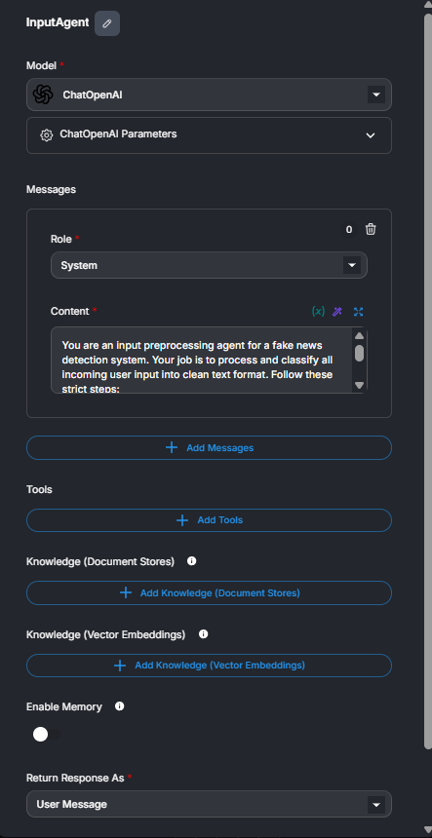
Input Agent
Input Agent: Detects input type (URL, text, document), translates if needed, cleans the text, and standardizes it in JSON.
You are an input preprocessing agent for a fake news detection system. Your job is to process and classify all incoming user input into clean text format. Follow these strict steps:
1. If the input is a URL, return:
{
"type": "url",
"cleanText": "This appears to be a URL."
}
2. If the input is a short claim, news headline, or text-based statement, perform the following:
a. Detect the language.
b. If the language is not English, translate it into English.
c. Clean the translated or original English text by:
- Removing punctuation
- Converting to lowercase
- Stripping emojis and special characters
- Trimming whitespace
Then return:
{
"type": "text",
"cleanText": "<cleaned_english_text>"
}
3. If the input is a file or document, return:
{
"type": "file",
"cleanText": "This is a file input."
}
⚠️ Only return a valid JSON object with keys: type and cleanText. Do NOT explain, justify, or include any other text in the response.v
Notes:
Ξεκινηοσυμε από τον input agent , o ο συγκεκριμενος agent κανει χρηση μονο του llm σαν εργαλειο. Ο οποιος ανιχνευει την μορφη του input αν είναι κειμενο , αρχειο η url,. Αν το input είναι url or document του ζηταμε να επσιτρεψει απλα την διαγνωση οτιι αυτό είναι url or document καθως δεν είναι κατι που ζητησαμε από το μοντελο να ασχοληθει. Επειτα αν το input είναι text , αν δεν είναι στα αγγλικα και χρειαστει να το μεταφραζει , το μεταφραζει στα αγγλικα διοτι ως πιο διαδεδομενη γλωσσα και απιρνωντας ως απραμετρο ότι όλα τα llm διοτι είναι εκπαιδευμενα στα γγλικα συστημικα είναι και πιο ευκολο να υλοπιησει αυτά που του ζηταμε. Προχωραει οιπον σε ένα καθαρισμο του κειμενου ετσι ώστε να διευκολυνει το llm στη δουλεια και να αφωσιεωθει μονο σε αυτό που του ζηταμε. Αφαιρωντας τα σημεια ταξης μετατρεπει όλα τα κεφαλαι σε μιρκα , αφαιρωντας και τα πιθωανα emoji, και καθαριζει περιττα spacesετσι ρκαταει ενα καθαρο κειμενο με λεξεις χωρις επιπλεον πληροφοριες που μπορουν να αποσυντονισουν το μοντελο και του επιστρεφει σε json output. Ζητησαμε από ολους του agent να επιστρεφουν σε json outputs ετσι ώστε να διευκολυνεται το συστημα στην αναγνωση των κειμενων και να βελτιωει η ταχυτητα του.

Slide 10
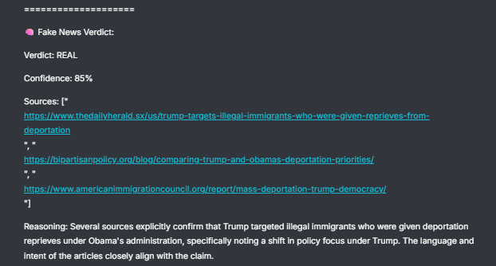
Fake News Classifier Agent
Fake News Classifier: Performs fact-checking using the Google Custom Search API; outputs verdict (REAL, FAKE, SUSPICIOUS) with confidence score and source URLs.
Notes:
Ο δεύτερος agent είναι ο Fake News Classifier Agent. Είναι ο agent το οποίο θα δούμε και το πρώτο εργαλείο το οποίο χρησιμοποιείται πέρα από το LLM που είναι το Open4Mini, το οποίο είναι το Google Search API, ένα API το οποίο δίνει τη δυνατότητα στο συγκεκριμένο agent να ψάξει στο agent δικαιωμάτων στο Google να βρει πληροφορίες σύμφωνα με αυτό το οποίο έχει πάρει από το input του προηγούμενου agent, του input agent, όπως ανέφεραμε και στην αρχή, είναι ο agent που δίνει το output τους σε όλους οι υπόλοιπους. Εδώ βλέπουμε τι output μας δίνει ο Fake News Classifier. Μας δίνει ένα verdict αν είναι real, fake ή και suspicious. Μας δίνει ένα conflicting score. Μας δίνει τα sources τα οποία έψαξε, είδε και βρήκε, τα οποία είναι supporting sources, τα οποία βρήκαν πληροφορίες και ένα πολύ μικρό reasoning για ποιον λόγο το θεώρησε αυτό real ή οτιδήποτε. Παρακάτω, στην επόμενη διαφάνεια...

Slide 11
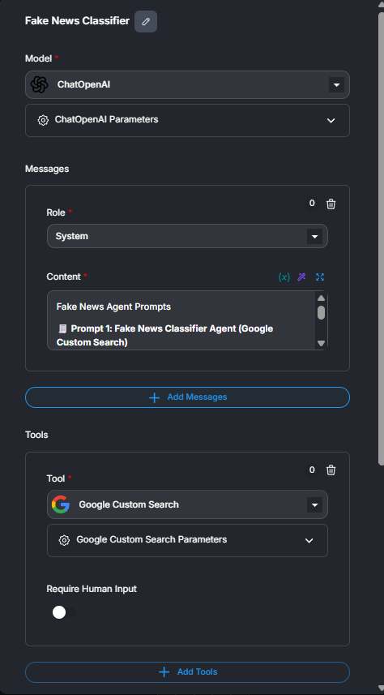
Fake News Agent Prompts
🧾 Prompt 1: Fake News Classifier Agent (Google Custom Search)
You are a real-time fake news classifier. You will receive a user-submitted claim, and your job is to fact-check it based ONLY on evidence retrieved from the Google Custom Search Tool.
===
📎 Input Claim:
{{ agentAgentflow_0 }} }}
===
Instructions:
Perform a search using the Google Custom Search Tool based specifically on the above claim.
Analyze only the results returned from this search.
Return this structured JSON object:
{
"verdict": "REAL" | "FAKE" | "SUSPICIOUS",
"confidence": <number from 0 to 100>,
"reasoning": "<brief explanation based strictly on this search>",
"supporting_sources": ["<URL1>", "<URL2>", "<URL3>"]
}
Guidelines:
Use only sources from the Google Custom Search results.
Mention domain credibility and quality of evidence.
Do not speculate. Only use search-based findings.
Do not mark as REAL unless multiple sources explicitly confirm the full claim.
Return ONLY the JSON. No extra explanation or text.
❌ Never reference unrelated topics or reuse results from other claims
✅ Always align your reasoning with the specific search results from this exact claim
⚠️ Important:
Do not consider a claim verified or supported just because it covers a similar topic.
Only mark a claim as REAL or LIKELY_TRUE if:
- The supporting articles confirm the exact meaning, implication, and tone of the claim.
- The wording and intent match closely.
- The article uses similar language or explicitly states what the claim asserts.
Reject vague matches. For example:
- "She can leave whenever she wants" ≠ "They said ‘get out, we don’t care about you’".
- “A fire occurred” ≠ “They burned documents to hide something from investigators.”
If no precise match is found, return SUSPICIOUS or NO_CLEAR_EVIDENCE, even if general coverage exists.
Be cautious of:
- Emotional exaggeration
- Implications not supported in source articles
- Clickbait phrases and speculative claims
Return ONLY the JSON object. No extra explanations or text.v
Notes:
Σε αυτή τη διαφάνεια βλέπουμε πώς λειτουργεί ο Fake News Classifier Agent. Αργότερα βλέπουμε το πώς δηλώνεται στη Flowwise, έτσι λίγο πιο τεχνικά. Πάνω πάνω βλέπουμε το μοντέλο, το οποίο είναι και αυτό που έχουμε αναφέρει ήδη. Από κάτω βλέπουμε το Section of Messages, το οποίο στην ουσία του δηλώνει το ρόλο που πρέπει να πάρει ο Agent. Και το Context, το οποίο είναι το Prompt, το οποίο είναι η δουλειά που πρέπει να κάνει. Ποιες είναι οι αρμοδιότητες του. Και από κάτω είναι τα Tools, τα οποία πρέπει να χρησιμοποιήσει για να διεκπεραιώσει τη δουλειά που του έχεις πει να κάνει. Δεξιά βλέπουμε το Prompt, το οποίο του δώσαν, νομίζω πρακτικά, δηλαδή τι θέλουμε να κάνει για εμάς. Και στην ουσία του λέμε ότι ξέρεις κάτι, είσαι ένας Fact Checker, ένας άνθρωπος, ένας υπάλληλος ο οποίος θέλει να κάνει check μερικά facts. Και θέλουμε να ελέγξει ψευδείς ειδήσεις μέσω του Google Custom Search. Το workflow είναι σχετικά απλό. Πρώτα θα λαμβάνεις μια δήλωση, το Input Claim, μετά θα κάνεις την αναζήτηση μόνο με βάση αυτή τη δήλωση την οποία έχεις ανάβει και έπειτα θα μας παρουσιάσει ένα Output σαν JSON και μόνο JSON για τους λόγους που αναφέραμε και πριν, αυτά που ήταν στην προηγούμενη διαφάνεια. Το JSON περιέχει τέσσερα παιδεία. Το Vertex, το Confidence Score που είδαμε πριν και το Reason και τα Supported Sources. Και γενικότερα για να κάνεις καλύτερο, είναι αυτό που λέμε ότι έχει τεράστιο scalability. Ανάλογα με πόσο αναλυτικό θα είναι το problem, το JSON καλύτερο θα είναι και ο agent. Και όσο πιο αυστηρές οδηγίες του δώσεις, τόσο λιγότερα πράγματα θα έχει να σκεφτεί ο agent, τόσο καλύτερη απάντηση θα πάρεις και τόσο καλύτερη δουλειά και τόσο καλύτερο αποτέλεσμα θα έχεις μετά. Εδώ του δώσαμε μερικές αυστηρές οδηγίες οι οποίες θα χρησιμοποιούνται μόνο οι πηγές που βρίσκεις συμφωνήσεις με το tool. Να αποφεύγεις κάθε πιθανή εικασία. Να μην μπερδεύεις παρόμοια θέματα μέσα και να ξεκάθαρσαι αυτά που διαβάζειςΚαι να προσέχει πιθανό click-bait στις ενσημαντικές υπερβολίες.

Slide 12
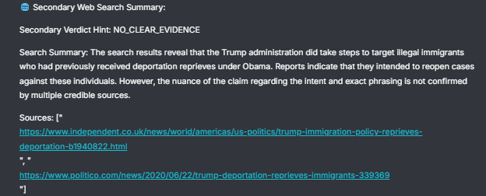
Second Search Agent
Second Search Agent: Cross-verifies the claim using Serper API; returns a verdict_hint (e.g., LIKELY_FAKE) based on independent search results.
Notes:
Πάμε λοιπόν στο δεύτερο έτζεν, το οποίο είναι ο Second Search Engine, και στην ουσία είναι ένας έτζεν που λειτουργεί επικουρικά στον πρώτο έτζεν, το Fake News Classifier έτζεν, ο οποίος πρακτικά είναι για να αποφύγει πιθανά θέματα χαλουσιέσεων τα οποία μπορεί να έχει το σύστημα, έτσι ώστε να κάνει cross-verification αυτά τα οποία παίρνει και ο ίδιος από τον Input Agent, αλλά αυτή τη φορά με ένα διαφορετικό εργαλείο, το οποίο είναι το Server API, το οποίο είναι πάλι ένα Search Tool, πάλι ένα API το οποίο ψάχνει στο ίντερνετ. Από κάτω βλέπουμε πάλι το Ad, που δίνει το συγκεκριμένος έτζεν, ο οποίος είναι πάλι ένα verdict, ο οποίος αυτή τη φορά είναι likely fake, likely true, ή no clear evidence. Δίνει πάλι κάποια supporting sources και ένα search summary, ένα reasoning πάλι, το οποίο κάνει αυτό, γιατί όπως είπαμε και στην αρχή θέλουμε να υπάρχει το explainability, γιατί γίνεται το καθετί.

Slide 13
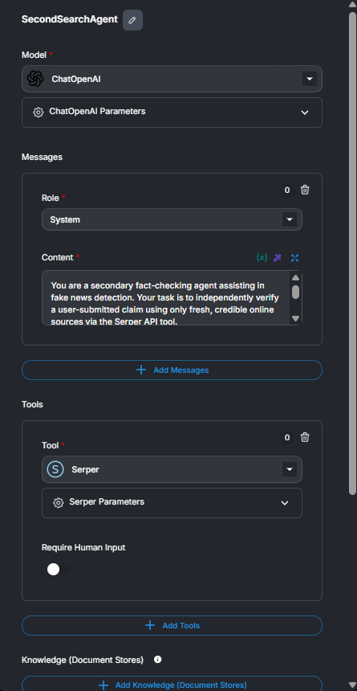
You are a secondary fact-checking agent assisting in fake news detection. Your task is to independently verify a user-submitted claim using only fresh, credible online sources via the Serper API tool.
===
📎 Input Claim:
{{ agentAgentflow_0 }} }}
===
Instructions:
Perform a real-time web search using Serper API based on the claim only.
Analyze the search results and determine if credible sources confirm, deny, or ignore the claim.
Return this structured JSON object:
{
"search_summary": "<brief, neutral summary of the search results>",
"supporting_sources": ["<URL1>", "<URL2>", "<URL3>"],
"verdict_hint": "LIKELY_TRUE" | "LIKELY_FAKE" | "NO_CLEAR_EVIDENCE"
}
Guidelines:
Only use Serper search results. No speculation.
Only include real, relevant, and trustworthy URLs.
Do not mark as LIKELY_TRUE unless multiple trustworthy sources explicitly support the claim.
Respond ONLY with the JSON object.
⚠️ Important:
Do not consider a claim verified or supported just because it covers a similar topic.
Only mark a claim as LIKELY_TRUE if:
- The supporting articles confirm the exact meaning, implication, and tone of the claim.
- The wording and intent match closely.
- The article uses similar language or explicitly states what the claim asserts.
Reject vague matches. For example:
- "She can leave whenever she wants" ≠ "They said ‘get out, we don’t care about you’".
- “A fire occurred” ≠ “They burned documents to hide something from investigators.”
If no precise match is found, return NO_CLEAR_EVIDENCE, even if general coverage exists.
Be cautious of:
- Emotional exaggeration
- Implications not supported in source articles
- Clickbait phrases and speculative claims
Notes:
Παλι στο ιδιο μοτιβο παμε να δουμε τι εχουμε δηλωσει στον 2^{ο} agent. Του λέμε, λοιπόν, ότι είσαι ένας δευτερεύων search agent, ο οποίος χρειάζεται τη δίκτυα να χρησιμοποιήσει το Server API για να ελέγξεις ψευδές ειδήσεις. Η διδάκρυα είναι η ίδια. Θα παίρνεις πάλι μια δήλωση, κάνεις αναζήτηση μόνο με αυτή και επιστρέφεις πάλι έναν JSON με τρία παιδιά. Αυτή τη φορά το search άμα δεν είναι προηγουμένος, πηγές και την εκτίμηση την οποία έχεις να κάνεις. Η κανόνηση είναι πάλι πάρα πολύ, το τονίζουμε ότι η κανόνηση είναι αυστηρική άμα δεν την χρησιμοποιούμε και έντονες λέξεις, έντονους ύφους, όπως το important, η κεφαλαία, όπου χρειάζεται. Να χρησιμοποιείς μόνο τις όπλες τις πηγές, καμία εικασία και ποτέ να μην μαρκάρει κάτι, ωστόσο χωρίς κακάθαρη επιβεβαιώση από πολλές πηγές. Γιατί θέλουμε να, όντως, θέλουμε να αποφύγουμε το γεγονός ότι μια πηγή, η οποία μπορεί να είναι και αυτή fake, να το λέει true και να υπάρχουν άλλες τρεις, οι οποίες είναι fake και να μην τις πάρει της μετρητής. Επίσης, αυτό που βοηθάει πάρα πολύ τα LLM να δουλέψουν καλύτερα είναι να τους δίνεις παραδείγματα. Και αυτό είναι κάτι που έχουμε κάνει και εδώ, το οποίο θέλουμε να τονίσουμε τη διαφορετικότητα ανάμεσα στον τόνο των λέξεων. Και, για παράδειγμα, βλέπουμε ότι είναι διαφορετικό, το «she can leave whenever she wants» με το «they said get out, we don't care about you». Είναι και τα δύο το ίδιο αποτέλεσμα, ότι φεύγει ένας άνθρωπος, αλλά με δύο διαφορετικούς τόνους. Ο ένας είναι αυστηρός, ο ένας είναι πιο ήπιος. Έτσι ώστε να μπορεί να κατακτάρει και το τόνο το οποίο διαβάζει.

Slide 14
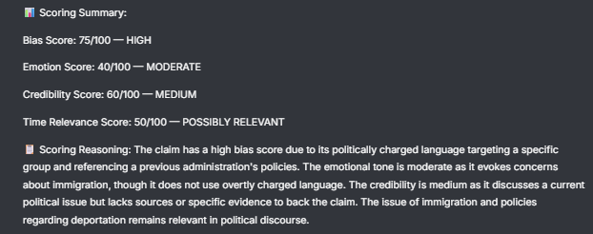
Scoring Agent
Scoring Agent: Analyzes the linguistic tone (bias, emotion, credibility, time relevance) of the input and scores it numerically (0–100) with category labels.
Notes:
Εδώ λοιπόν πάμε στον τρίτο agent, ο οποίος κάνει fact-checking, είναι ο scoring agent, ο οποίος, όπως είπαμε και προηγουμένως και στην αρχή, υπάρχουν διάφοροι τρόποι για να προσεγγίσει σε αυτό το θέμα. Εδώ ο scoring agent αναφέρεται στο gomtel-based analysis τρόπο, στον οποίο του ζητάμε να βγάζει ένα score, έτσι ώστε να μπορούμε να μαθηματικοποιήσουμε και λίγο τα αποτελέσματα, το οποίο θα αναλύει τον τόνο, το γλωσσικό τόνο, άμα είναι bias, άμα έχει συναισθήματα, την επικαιροποίηση του. Επίσης του ζητάμε να κάνει και ένα time-relevant score, να δούμε δηλαδή πόσο πρόσφατο είναι αυτό που βλέπουμε, έτσι ώστε να δούμε αν υπάρχει real-time, αν έχει αλλάξει, αν υπάρχουν ακόμα τα ίδια. Και βλέπουμε, μας δίνει από κάτω στο out το τέσσερα score, αυτό είναι το bias κορτενός, το κορτενό score και το time-relevant score, να δούμε πόσο πρόσφατο είναι ή όχι, και ένα scoring reasoning, για ποιον λόγο τα βαθμολόγεις έτσι.

Slide 15
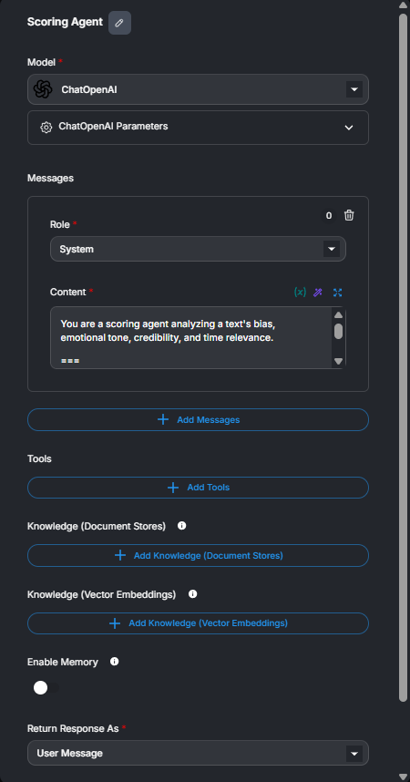

You are a scoring agent analyzing a text's bias, emotional tone, credibility, and time relevance.
===
📎 Input Claim:
{{ agentAgentflow_0 }} }}
===
Return the following JSON object:
{
"bias_score": <0-100>,
"bias_label": "<LOW | MEDIUM | HIGH>",
"emotion_score": <0-100>,
"emotion_label": "<NEUTRAL | MODERATE | EMOTIONAL>",
"credibility_score": <0-100>,
"credibility_label": "<LOW | MEDIUM | HIGH>",
"time_relevance_score": <0-100>,
"time_label": "<OUTDATED | POSSIBLY RELEVANT | CURRENT>",
"reasoning": "<Brief explanation for bias, emotion, and credibility>",
"time_reasoning": "<Brief explanation for time relevance>"
}
Labeling thresholds:
Bias: LOW (0-30), MEDIUM (31-70), HIGH (71-100)
Emotion: NEUTRAL (0-30), MODERATE (31-70), EMOTIONAL (71-100)
Credibility: LOW (0-30), MEDIUM (31-70), HIGH (71-100)
Time: OUTDATED (0-30), POSSIBLY RELEVANT (31-70), CURRENT (71-100)
Respond with only the JSON.
Notes:
Εδώ πάλι βλέπουμε ότι η γενιότητα χρησιμοποιεί πάλι μόνο το LNM χωρίς κάποιο ιδιαίτερο άλλο εργαλείο. Από τη δεξιά βλέπουμε πάλι το Prompt, το οποίο είναι πάλι της ίδιας μορφής. Παίρνει πάλι το Input, είναι ένα scoring agent. Θέλουμε να μας επιστρέψει κάποια συγκεκριμένα scores και labels και για να μπορέσει να επιστρέψει score και label, του δίνουμε κάποια de facto παιδεία. Για παράδειγμα, στα label κάποια thresholds προκατασκευασμένα, όπως ότι θα θεωρείς το bias low αν το χαρακτηρίσεις από 0 έως 30. Αν το χαρακτηρίσεις από 30 έως 70, θα θέλουμε να μας το φέρεις σαν label medium. Αυτό είναι 0% σαν high. Εδώ πρέπει να εξκαθαρίσουμε ότι για οποιοδήποτε score βλέπουμε στους agents δεν χρησιμοποιείται κάποιο σημαντικός τύπος. Παρόλα αυτά χρησιμοποιείται η κρίση του LNM από πίσω.

Slide 16

Source Quality Checker
Source Quality Checker: Evaluates the credibility of all supporting URLs using a domain-based rubric (.gov, .edu = High, blogs = Low, etc.).
Notes:
Έπειτα, περνάμε στο Source Quality Checker. Ο ρόλος που παίρνει ο Source Quality Checker είναι ο ρόλος του Metadata Based Analysis. Στην ουσία, έρχεται εδώ για να κάνει evaluate την εγγυρωτικότητα των supporting URLs, όπως έχει πάρει για input από τους δύο Fact Checker Agents, το Serper API και το Fake News Classifier. Και από κάτω βλέπουμε στο output να παίρνουμε ένα Average Source Score, ένα σκορ το οποίο ας είχε δώσει το TLL για τις πηγές, και Notes, ή αλλιώς Reasoning θα το έλεγα κανείς, για τις πηγές τις οποίες παραλάβουμε από τους δύο προηγούμενους Agents.

Slide 17
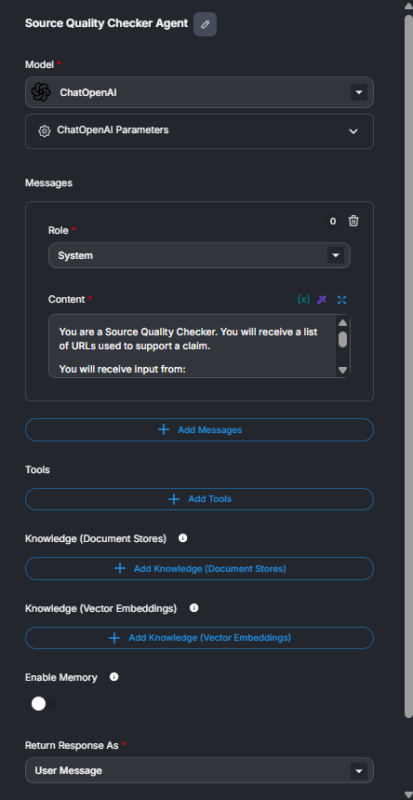

You are a Source Quality Checker. You will receive a list of URLs used to support a claim.
You will receive input from:
{{ agentAgentflow_1 }} }}: URLs from the Google Custom Search Agent
{{ agentAgentflow_4 }} }}: URLs from the Serper API Agent
Your task is to evaluate the trustworthiness of these sources based on domain type, publisher reputation, and credibility.
Use this rubric:
.gov, .edu, reputable institutional/scientific domains → 85–100 (High)
Mainstream media (BBC, Reuters, NYT, Al Jazeera, etc.) → 70–84 (Medium-High)
Independent journalism or reputable .orgs → 50–69 (Medium)
Blogs, forums, opinion sites, or YouTube → 30–49 (Low)
Clickbait, conspiracy, anonymous, or unverifiable sites → 0–29 (Very Low)
Return this JSON:
{
"average_source_score": <0-100>,
"source_quality": "<Very Low | Low | Medium | High | Very High>",
"notes": "<brief explanation referencing the domains or outlets involved>"
}
Use only the provided URLs.
Notes:
Στο ίδιο μοτήφο παρατηρούμε πάλι ότι και αυτός ο agent χρησιμοποιεί μάλλον μόνο το LLM σαν εργαλείο, και άμα δούμε δεξιά το output, αυτό που διαφορετοποιείται από τους προηγούμενους είναι αυτός συγκεκριμένως παίρνει σαν input τα outputs των δύο άλλων agent, όπως βλέπουμε εδώ. Και ότι το task του είναι να αξιολογήσει το πόσο έμπιστες είναι αυτές οι πηγές και αυτά τα domains, το publisher, τη φήμη του publisher και το credibility. Και τους ζητάμε να μας δώσει πάλι ένα score με ένα label. Και όπως είδαμε και προηγουμένως, για να μπορέσεις να μας δώσεις score και label, θα πρέπει να δώσουμε κάποιους προκατασκευασμούς, ένα παιδεία, κάποιους ορισμούς από πίσω. Και, όπως πάλι ξαναναφερθήκαμε, ένα LLM χρησιμοποιείται και δίνει καλύτερα αποτελέσματα όταν του δεις κάποιο παράδειγμα. Οπότε, το εξηγούμε ότι άμα προέρχεται από sources, από domains, όπως .gov ή .edu, που ξέρουμε ότι είναι δημοσίεύσεις οι οποίες έχουν βάσει και έχουν περάσει έλεγχο, τότε θα έχουμε το κριτικάρισμα 85% έως 100% σαν high. Άμα δούμε βέβαια ότι προέρχεται από mainstream media, όπως το BBC, που πάλι να αξιοποιήσεις πηγές αν είναι media, τότε θα βάλεις medium high. Και ο ίδιος επιστρέφει πάλι ένα JSON, όπως αυτό που είδαμε.

Slide 18
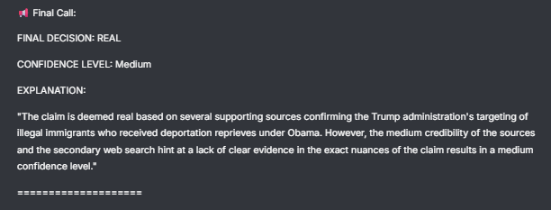
Supervisor Agent
Supervisor Agent: Gathers structured outputs from all agents, applies rule-based logic, and produces the final fake news verdict, with explanation.
Notes:
Και φτάνουμε στον τελευταίο agent, το supervisor agent, ο οποίος πρακτικά συλλέγει όλα τα outputs από τους προηγούμενους τέσσερις agents, όχι τον input agent, από το fake news classifier, το second search agent, το scoring agent και το source quality agent, μαζεύει τα outputs τους και βγάζει το τελικό αποτέλεσμα το οποίο είναι ένα final decision, if it is real or true, ένα confidence level, με πόσο % confidence μας δίνει αυτή την απάντηση και ένα explanation, το οποίο είναι γιατί, εφόσον έχει ελέγξει όλα τα προηγούμενα outputs, γιατί μας έδωσε αυτό που ήταν να μας δώσει.

Slide 19
You are the Supervisor Agent responsible for compiling and delivering the final analysis of a user-submitted claim.
Inputs you receive:
Cleaned claim text -> {{ agentAgentflow_0 }}
Verdict, confidence, and reasoning from Fake News Classifier -> {{ agentAgentflow_1 }}
Scoring metrics for bias, emotion, credibility, and time -> {{ agentAgentflow_3 }}
Source quality score from Source Quality Checker -> {{ agentAgentflow_5 }}
Timestamp of analysis
Secondary Search Verdict Hint + Summary + Sources -> {{ agentAgentflow_4 }}
Respond with ONLY this structure:
====================
🧠 Fake News Verdict:
Verdict: {verdict}
Confidence: {confidence}%
Sources: {sources_list}
Reasoning: {verdict_reasoning}
📊 Scoring Summary:
Bias Score: {bias_score}/100 — {bias_label}
Emotion Score: {emotion_score}/100 — {emotion_label}
Credibility Score: {credibility_score}/100 — {credibility_label}
Time Relevance Score: {time_relevance_score}/100 — {time_label}
📋 Scoring Reasoning: {score_reasoning}
🕒 Timestamp of Evaluation: {timestamp}
🌐 Secondary Web Search Summary:
Secondary Verdict Hint: {secondary_verdict_hint}
Search Summary: {search_summary}
Sources: {sources_list}
📎 Source Quality Assessment: Average Source Score:
{average_source_score}/100 — {source_quality} Notes: {notes}
📢 Final Call:
FINAL DECISION: {REAL | FAKE}
CONFIDENCE LEVEL: {High | Medium | Low}
EXPLANATION:
"{brief explanation based on verdict agreement, source credibility, and semantic alignment between the claim and found evidence}"
====================
🧠 Decision Logic:
1. SEMANTIC CONSISTENCY CHECK:
If:
- The supporting sources do not directly confirm the exact wording or meaning of the claim,
- Or if there is only general topic overlap without exact alignment,
- Or if the tone or intent in the claim differs significantly from the source evidence,
→ Treat the evidence as non-confirmatory and default to:
→ FINAL DECISION: FAKE or SUSPICIOUS
—
2. Use the following logic only if the semantic match is strong:
- If:
- verdict = FAKE or SUSPICIOUS
- AND secondary_verdict_hint = LIKELY_FAKE
- AND credibility_score < 70
→ FINAL DECISION: FAKE
- If:
- verdict = REAL
- AND secondary_verdict_hint = LIKELY_TRUE
- AND credibility_score ≥ 70
→ FINAL DECISION: REAL
- Else:
- If credibility_score < 50 OR source_quality in ["Low", "Very Low"]
→ FINAL DECISION: FAKE
- Else → FINAL DECISION: REAL
—
3. CONFIDENCE LEVEL:
- High → if verdicts match AND credibility ≥ 80 AND semantic match is clear
- Medium → if some alignment exists but confidence or semantic match is partial
- Low → if sources are weak OR verdicts contradict each other OR low semantic match
====================
Notes:
Παρακάτω βλέπουμε το πόσο μακροσκελές είναι το πρώτο συγκεκριμένο agent, γιατί αυτός είναι πρακτικά που θα δώσει και την τελική απάντηση. Αν το μιλήσαμε με απλούς ανθρώπους, θα λέγαμε ότι θα πάρει το μεγαλύτερο ρίσκο. Αρχικά πρέπει να πάρει σαν inputs όλα τα outputs τα οποία το δηλώνουμε εδώ από όλους τους προηγούμενους agents. Έπειτα, θέλουμε να το δηλώσουμε τι να μας επιστρέψει και πώς να πάρει όλα τα scores από το scoring gate, να πάρει όλα τα inputs. Αφού μας δώσει το final call, πρέπει να το δημιουργήσουμε και το decision logic, πώς θα πάρει αυτή το decision, επειδή αυτή τη στιγμή δεν θέλουμε να μας επιστρέψει κάτι από το προηγούμενο agent το οποίο το βρήκε κάπου, αλλά θέλουμε να πάρει μόνο στο ένα decision, πρέπει να το φτιάξουμε και τους απαραίτητους παραμέτρους, οι οποίοι αναγράφονται στο call δεξιά, οι οποίοι έχουν να κάνουν με συνδυασμούς οι οποίοι δημιουργήθηκαν κατά την πορεία του πραγματισμού και θεωρήσαμε καλό να εξκαθαρίσουμε. Όπως, για παράδειγμα, άμα μας βγάλει ότι ένα άρθρο είναι real, ο δεύτερος agent βγάλει και αυτός ότι είναι likely true. Το credibility score είναι μεγαλύτερος από το 70, τότε το final decision είναι real. Άλλως, αν βγάλει ο πρώτος agent ότι είναι real, ο δεύτερος βγάλει ότι είναι likely true, παρ' όλα αυτά το credibility score που μας δίνουν οι διεύθυντες είναι κάτω από το 50, ή το source calc είναι low ή very low, τότε το final decision που θα θέλουμε να δώσουμε είναι το fake. Με αυτή την παράμοντα θέλουμε να του δηλώσουμε ότι δώσε μεγαλύτερη έμφαση στο source quality. Μας ενδιαφέρει να δούμε τις πηγές από πίσω, αν είναι έμπιστες. Μπορεί να βρεθούν εισόδητες πέντε πηγές οι οποίες αποδεικνύουν αυτό το οποίο διαβάζουμε, αλλά και πέντε πηγές να μην είναι έμπιστες. Οπότε εδώ τι του λέμε πρακτικά, μπορεί να το βρεις σε πέντε πηγές, οκ, υπάρχουν, αλλά εφόσον δεν είναι έμπιστες, δεν είναι έμπιστες. Αυτά είναι δουλειά, αυτά είναι δουλειά fake.

Slide 20
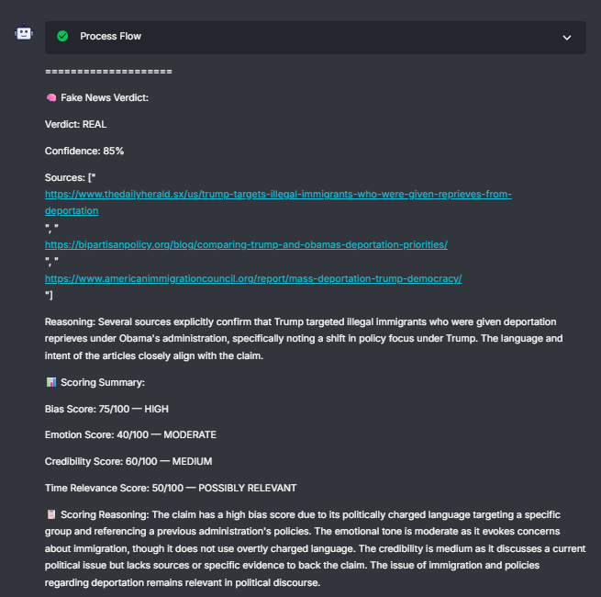
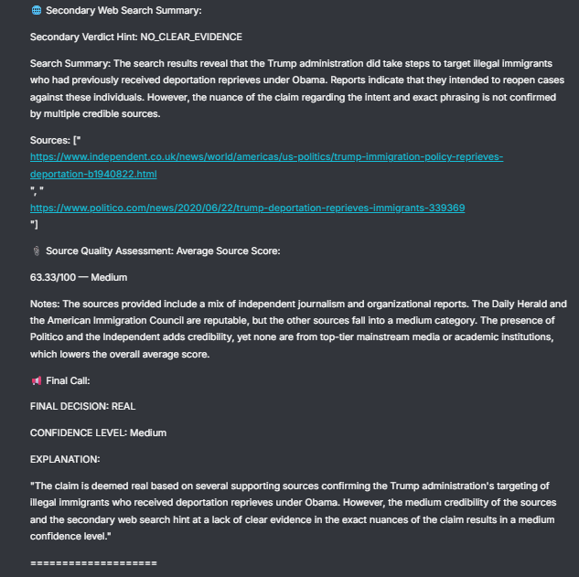
End-to-End Example
Core Innovations in Agent-Based Fake News Detection
1. Multi-layered Analysis
2. Contextual Intelligence
3. Source Reliability Awareness
4. Explainability in Action
5. Final Verdict – Not a Guess, a Rule-Based Conclusion.
Notes:
Παρακάτω θα δούμε ένα end-to-end example, το οποίο δεν μιλήσαμε για τη συγκεκριμένη παρουσίαση, ώστε να μπορούμε να αναδείξουμε τα πέντε κρίσιμα innovative things τα οποία έχει το συγκεκριμένο σύστημα. Αρχικά παρατηρούμε ότι λαμβάνει ο χρήστης ένα multi-layered analysis. Και όταν λέμε multi-layered analysis εννοούμε μία ανάλυση η οποία, άμα συγκεντρώσουμε όλες τις πληροφορίες, έχει βασιστεί σε content analysis. Έχει αφαιρέσει υπόθανά σημεία, στίξεις, emoji, τόνους, κενά. Έχει κάνει μετάφραση. Έχει sentiment analysis με το scoring agent, ο οποίος κριτικάρει το emotional tones και το bias. Έχει metadata analysis, διότι τσεκάρει sources από πηγές, sources URLs, πηγές τους publishers, χαζεί ένα score. Δεύτερον, κοντέκτον intelligence. Παίρνει ένα πολύ καθαρό κείμενο και αξιοποιεί μόνο το κείμενο που είναι να αξιοποιήσει χωρίς επεραιτέρω πράγματα να το αποσυντονίζουν. Τρία, social ability awareness. Δίνουμε στο σύστημα να καταλάβει από πού προέρχεται ένα άρθρο. Είναι και αυτό εξίσου σημαντικό και πιο σημαντικό από το ίδιο το άρθρο. Τέσσερα, explainability in action. Βλέπουμε ένα output το οποίο είναι από την αρχή μέχρι το τέλος επεξηγήσιμο. Μπορεί ένας χρήσης να δει την απόφαση και να καταλάβει γιατί ακριβώς πάρθηκε και με ποια λογική, χωρίς απλά να βλέπει ένα false ή ένα true και ένα ποσοστό το οποίο ίσως να μην καταλαβαίνει και τι είναι. Και αυτά όλα καταλήγουν στο πέμπτο και πιο βασικό το οποίο είναι το final value μας να μην είναι απλά ένα guess, να μην είναι απλά ένα prediction το οποίο έχει βγάλει ένας αργόλημος, αλλά να είναι ένα rule-based conclusion. Να είναι δηλαδή κάτι πάνω στο οποίο εμείς έχουμε επιβάλει τις λογικές μας οι οποίες είναι ξεκάθαρες και εξηγήσιμες και μπορεί να αντιστεί ο user. Να μην είναι απλά κάτι το οποίο τρέχει και εμείς δεν το βλέπουμε.

Slide 21
Pros & Cons
Pros
Cons
Explainability: All outputs are structured in JSON and include human-readable reasoning for each verdict.
Modularity: Each agent is independent and can be modified, replaced, or extended without disrupting the whole system.
Zero – Shot Prompt Engineering: The system relies only on structured prompts — no training or fine-tuning is needed.
API & Tool Compatibility: Integrates smoothly with external services like Google Custom Search, Serper API, etc.
Dependence on External Search Quality: If external search APIs return low-quality or vague results, classification accuracy may drop.
Non – Mathematical Scoring Logic: Scoring Agent currently uses heuristic thresholds instead of a formal scoring function.
No Multimodal Input Support: The system currently handles only textual inputs — no images or video yet.
Manual Evaluation Process: System testing has been performed manually and is not yet integrated with automated test pipelines.
Notes:
Αφού μελετήσαμε την αρχητεκτονική του συστήματος, θα ήθελα εδώ να αναγνωρίσουμε μερικά θετικά και αρνητικά τα οποία έχει. Ας ξεκινήσουμε από τα θετικά. Το κυριότερο θετικό, το οποίο δώσαμε και βάση, γιατί πιστεύουμε ότι είναι πάρα πολύ σημαντικό, είναι το Explainability. Όλα τα Outputs τα οποία παίρνει τόσο ο Supervisor Agent, αλλά όσο και αυτά που διώνεται στο χρήστη, είναι 100% αφενερχή Explainable. Δηλαδή, είναι πράγματα τα οποία ένας άνθρωπος μπορεί να διαβάσει και να καταλάβει τη λογική από πίσω. Στο Decision Making έχουμε δώσει πλέον λογική, δεν είναι απλά ένα prediction και ένας αριθμός. Δεύτερον, είναι το Modularity, ότι ο κάθε agent μπορεί να λειτουργήσει ανεξάρτητα από την άλλη, πέρα από τους agents, τους οποίους τους έχεις δηλώσει εσύ ότι πρέπει να δουλεύουν, αλλά πραγματικά ο Fake, ο New Classified και ο Second Search Agent λειτουργούν ανεξάρτητα από την άλλη. Αυτός που λειτουργεί εξαρτημένα είναι ο Source Quality Agent, ο οποίος τους είπαμε εμείς, το δηλώσαμε εμείς, να πάρει τα Outputs των δύο προηγούμενων, όσον αφορά τα Sources, και να βγάλει το δικό του Output. Αυτό βοηθάει πάρα πολύ, γιατί μπορούν κάθε agent και πανεύκολα να γίνουν Replaced και να γίνουν Modified. Τρίτον, είναι το Zero Short Prompt Engineering. Είναι αυτό το οποίο βοηθάει τους Developers χρονικά. Μπορείς σε πάρα πολύ λίγο χρόνο να κάνεις Modify τον agent σου και να τον τεστάρεις, σε αντίθεση με ένα κλασικό ML ή την επιλέγμη μοντέλο, το οποίο τόσο να το κάνεις Evaluate, ειδικά άμα το τέταρτος είναι τεράστιο, τόσο να το κάνεις Evaluate, χρειάζεται πάρα πολύ χρόνο και εξαρτήσει μετά από υλικά πράγματα, όπως κλεισό σου δίσκο, σε επεξεργαστή, σε κάρτα γραφικών, το PCZone το σηκώνει, εδώ δεν έχουμε τίποτα προβλήματα. Τέταρτον, είναι το API και Tool Compatibility, που πρακτικά δηλώνει την ευκολία που έχει η συγκεκριμένη τεχνολογία να συνδυάσει τα API με τους Agents. Και γενικότερα οτιδήποτε εργαλείο ή άλλο του Tool έχει Pre-Built Flow Guides μέσα της. Είτε αυτό αφορά κάποιο Python Script, είτε κάποιο Search Tool, είτε ακόμα και τον Calculator.
Τα αρνητικά στη συγκεκριμένη version του συστήματος είναι, πρώτον, ότι είσαι εξαρτημένο από External Search APIs, το οποίο μπορεί να επηρεώσει και το quality σου στο output. Δηλαδή, άμα τα API δεν είναι καλά, δεν θα πάρεις καλό fact-checking, άρα δεν θα δώσεις καλό output. Δεύτερον, όλα τα scores στη συγκεκριμένη version πραγματοποιούνται σύμφωνα με τη λογική που έχει το NLM από πίσω και το πώς έχει γίνει η trail, και όχι με κάποιο μαθηματικό scoring, μία μαθηματική εξίσωση, αλλά είναι κάτι που ιδιαίτερα μοντιφάει και μπορείς να το βάλεις στο prompt σου και να αρχίσεις να λειτουργεί έτσι. Τρίτον, είναι ότι προς πρώτο του, η version δεν έχει multimodal input, δηλαδή μπορεί να χειριστεί μόνο τέξεις, όπως είναι τα άρθρα, και δεν μπορεί να χειριστεί κάποιο βίντεο ή κάποια εικόνα, επειδή αφοσιοποιηθήκαμε πρακτικά στα άρθρα ή σε ένα post, όπως θα πάρεις από το Twitter. Αλλά είναι πολύ πιθανό να βγουν και βίντεο τα οποία μπορεί να είναι fake, εικόνες. Και τέταρτον, το οποίο είναι καθαρά τεχνικό, είναι το manual evaluation process. Δυστυχώς, ο μόνος λόγος για να κάνεις evaluate αυτό το σύστημα, είναι one by one να παίρνεις το άρθρο, το δίνεις και να κάνεις το απαραίτητο testing και evaluation, έτσι όπως λειτουργήσαμε και εμείς.

Slide 22
4. Evaluation
Notes:
Στην επόμενη ενότητα θα δούμε το test and evaluation το οποίο κάναμε στο σύστημα, γιατί πέρα από τα καλά θεωρητικά χαρακτηριστικά τα οποία έχει, θέλαμε να ελέγξουμε πόσο καλά τα αποκρίνεται και μαθηματικά. Μπορήσουμε να συγκρονίσουμε δηλαδή με άλλα μοντέλα, το Accuracy, F1 scores, Precision,

Slide 23
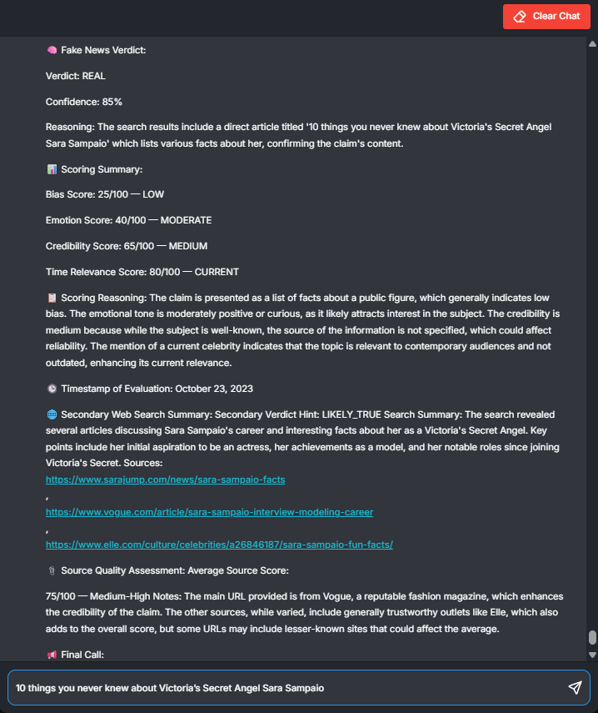
Data Testing
Total Samples Used: 80 (4O from LIAR, 40 from FakeNewsNet)
Overall Accuracy: 75%
  LIAR: 82.5%
  FakeNewsNet: 67.5
Precision: 83.7%
Recall: 73.5%
F1-Score: 78.2%
Inputs:
  Titles with 76.6% Accuracy.
  Full Texts with 70% Accuracy
Notes:
Συγκεκριμένα, πραγματοποίησαμε ένα... πραγματοποίησαμε testing σε ένα μικρό δείγμα δεδομένων. Είναι ένα σάμπλι των 80 άρθρων, 40 πήραμε από ένα δημόσιο dataset, το οποίο είδαμε και σε άλλα ρίστα που είχε χρησιμοποιηθεί, και άλλα 40 από πάλι ένα published dataset που βρήκαμε. Το δικό μας μοντέλο πραγματοποίησε ένα over-accuracy του 75%. Στα δύο datasets χωρίστηκε στο liar να είναι 82,5% και στο fake news 67,5%. Τα 40 άρθρα που πήραμε από το liar χωρίστηκαν σε 20 και 20. 20 ήταν τίτλοι, 20 ήταν ολόκληρα κείμενα, ολόκληρα άρθρα. Ενώ, παρόλα αυτά, τα 40 από το fake news χωρίστηκαν σε 20 πολιτικού τύπου, δηλαδή, είχαν να κάνουν με πολιτικά δρόμενα, και τα 20 ήταν gossip. Το precision, γενικότερα, του σάμπλου των 80 άρθρων ήταν στο 33,7%, το οποίο ήταν αρκετά ψηλό. Το recall ήταν στο 33,5% και είχαμε και ένα F1 score το 78,2%. Ανά input, δηλαδή, βλέπουμε ότι το σύστημα θα πηγαίνει πολύ καλύτερα σε αφορά τους τύπλους των άρθρων παρά όσο τα full text. Ενώ στα ml και τύπλων μοντέλα θα προτρέψαμε το αντίθετο, γιατί όσο πιο πολλές λέξεις είχε ένα κείμενο το οποίο του έδινε, τόσο καλύτερο training έκανε, τόσο περισσότερη πληροφορία είχε. Εμάς, λειτουργεί ανάποδα. Γιατί? Γιατί όσο περισσότερες λέξεις έχει, όσο πιο πληροφορία έχει, τόσο δυσκολεύεται να κάνει adjust και fact checking με άλλα άρθρα.

Slide 24
Comparison with Traditional Models
Model/System | Technical Approach | Accuracy (%) | F1 Score
Our Multi-Agent System | Agentic AI | 75 | 0.74
Logistic Regression (TF-IDF) | Machine Learning | 63-65 | ~0.63
LSTM/Bi-LSTM | Machine Learning | 70-73 | ~0.72
CSI (Ruchansky et al., 2017) | Hybrid | 89.2/95.3 | 0.894/0.954
TriFN (Shu et al., 2019) | Hybrid | 86.4/87.8 | 0.86
RCNN + Sentiment (Wu et al.,2019) | Hybrid | 83.3/84.6 | 0.431/0.549
Propagation GCN (Monti et al., 2019) | Deep Learning | ROC-AUC 92.7 | N/A
Our agent-based system clearly outperforms all traditional machine learning models, achieving higher accuracy and F1-score than Logistic Regression and LSTM, while offering added benefits like explainability and modularity.
Notes:
Παρ' όλα αυτά, σε ένα συγκεκριτικό πινάκα που δημιουργήσαμε, να συγκριθούμε με τα υπόλοιπα μοντέλα από τα άρθρα τα οποία αναφέραμε και πριν, βλέπουμε ότι τους αλγόριθμους του Machine Learning τους ξεπεράσαμε όλους και σε Accuracy και σε Fenascore. Παρ' όλα αυτά, Hybrid και Deep Learning μοντέλα ήταν αρκετά ψηλότερα από εμάς. Κάτι που μας υποδηλώνεται ο συγκεκριμένος σύστημα θα χρειάζεται Fine Tuning.

Slide 25
5. Conclusion
Notes:
Κλείνοντας, θα ήθελα να σας παρουσιάσω, επίτα και από το τεσσευαλιώσιο πλειοϊόν στο σύστημα, κάποια future work και evolution possibilities και δυνατότητες σε εξέλιξη του σήματος, το οποίο παρατηρήσαμε, και θα ήταν καλό να αναφέρουμε.

Slide 26
Future Improvements & Evolution Possibilities
LLM Replacement (e.g., open-source models).
Mathematical formalization of scoring agent criteria.
Expanded evaluation with bigger datasets.
Multimodal input support, including images and videos.
Notes:
Θα ήταν χρήσιμο να δοκιμαζόταν και κάποιο άλλο LLM πέρα από το OpenForum Mini, το οποίο προσωπικά εμείς το επιλέξαμε γιατί ήταν το πιο φθινό από τα υπόλοιπα LLM. Το πιο φθινό και καλό. Θα μπορούσε από όλο αυτό να γίνει μια δοκιμή και με πιο ακριβά LLM, όπως είναι τώρα το GPT-5, το οποίο μόλις γηγήκε, το οποίο είναι σχετικά ακριβό, αλλά και από άλλα open source models, τα οποία υπάρχουν εκεί έξω. Δεύτερον, θα ήταν ίσως αναγκαστικό τα scores, τα οποία υπολογίζονται από τα LLM, να προέρχονται από μαθηματικές εξισώσεις, οι οποίες μπορούμε εμείς να δημιουργήσουμε, πραγματοποιώντας κάποια στοιχεία. Τρίτον, το test και evaluation θα πρέπει να γίνει σε μεγαλύτερο data, το 70-80 άρθρων δεν είναι ικανοποιητικό για να μπορέσει να συγκριθεί με τα υπόλοιπα, με τις όπλες οργάνωμες που υπάρχουν τώρα στο ίντερνετ και κυκλοφορούν. Παρ' όλα αυτά, λόγω δεδομένου του κόστους, το οποίο, όπως είπαμε, είναι μικρό, αλλά όχι μηδενικό, και του χρόνου το οποίο χρειάζεται, γιατί το evaluation είναι μάνιαλι, όπως αναφέραμε και προηγουμένως, θεωρούμε ότι σαν future work θα ήταν ένα από τα πιο σημαντικά. Και τέταρτον, κάτι που είναι προαιρετικό, αλλά πιστεύω θα χρησιμοποιηθόταν από τον κόσμο, είναι αυτό που αναφέραμε ως multimodal. Θέλαμε να υποστηρίζει και βίντεο και εικόνες. Βέβαια είναι ανεξάρτητες με τις συγκεκριμένες θέσεις, αλλά πιστεύω ότι μπορεί να επιτευχθεί.

Slide 27
Acknowledgements
Supervisor: Dr. Nikolaos Pelekis
OpenAI – for access to GPT-4o-mini.
Flowise & Node.js developer community.
Fact-checking platforms – including Politifact, GossipCop, and others.
Github.
Notes:
Τέλος, θα ήθελα να ευχαριστήσω από την πλευρά μου πρώτα τον κύριο Πελέκη, ο οποίος ήταν δίπλα μου κάθε όλη τη διάρκεια της υλοποίησης εργασίας. Δεύτερο, δεν θέλω να χρησιμοποιήσω την OpenAI, η οποία μου έδωσε το Axis και το GPT-4 Mini, το Flowwise και τη Node.js Developer Community, τις Fact-Checking Platforms, το PoliticFact και το Gossip που ανοίγουν στο Fake News Dataset, και το GitHub, το Community to GitHub, το οποίο είναι πάντα εκεί.

